Slide 1
構造を確認しましょう。

Slide 2
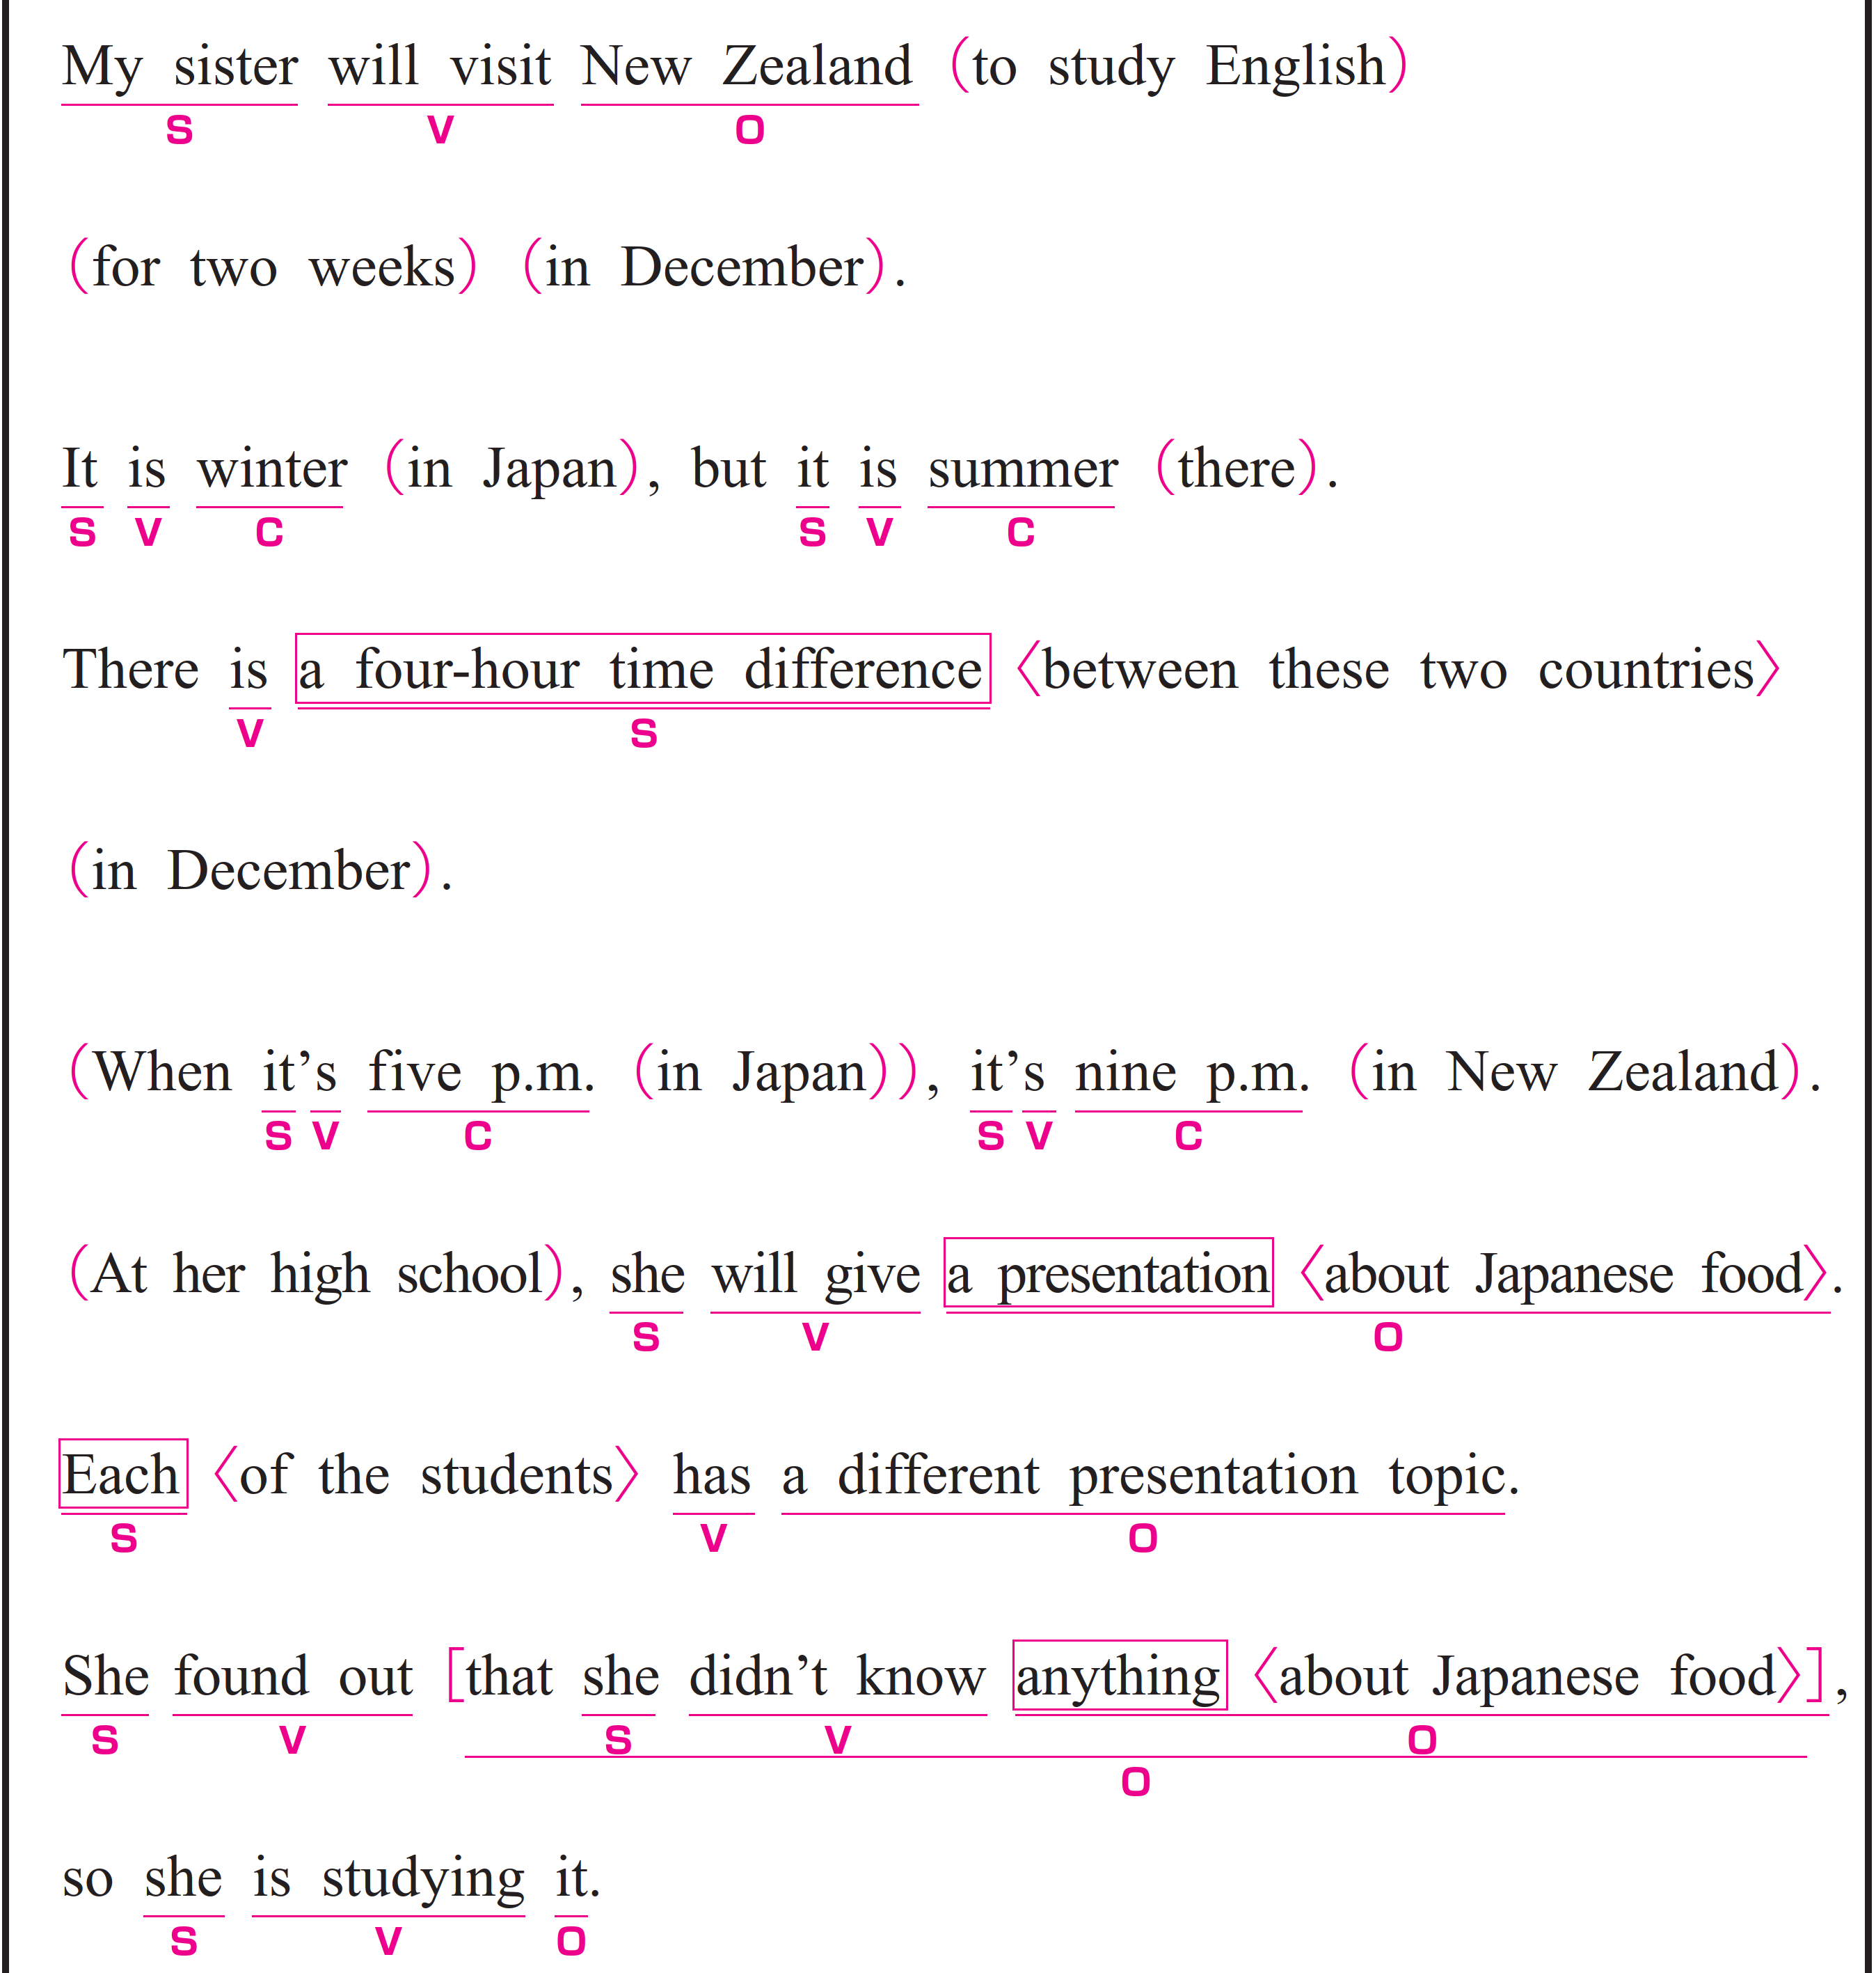
私の姉［妹］は、12 月に２週間英語を勉強するためにニュージーランドを訪れる予定です。
〇 My sister がS（主語）、will visit がV（動詞）、
New Zealand が O（目的語）です。
〇 to study English は「英語を勉強するために」という意味で、
副詞のはたらきです。
動詞 will visit の目的を説明しています。
〇 for two weeks は修飾語で副詞のはたらきです。
「2週間の間」という意味をもち、動詞 will visit の期間を説明しています。
〇 in December は修飾語で副詞のはたらきです。
「12月に」という意味をもち、動詞 will visit を修飾しています。

Slide 3
日本では冬ですが、そこでは夏です。
① It is winter in Japan,
〇 It がS（主語）、is がV（動詞）、winter がC（補語）です。
〇 in Japan は修飾語で副詞のはたらきです。
「日本では」という意味をもち、is を修飾しています。
② but it is summer there.
〇 it がS（主語）、is がV（動詞）、summer がC（補語）です。
〇 there は副詞です。
動詞 is を修飾しています。
※ thereは前文の「in Japan」と対比される場所、つまり
「南半球の国」などを指していると考えられます

Slide 4
12 月、これら２国間には４時間の時差があります。
〇 a four-hour time difference がS（主語）、is がV（動詞）です。
〇 between these two countries は修飾語で形容詞のはたらきです。
「これら2か国の間で」という意味をもち、
a four-hour time difference を説明しています。
〇 in December は修飾語で副詞のはたらきです。
「12月に」という意味をもち、動詞 is を修飾しています。
〇 There は「～がある」という存在を表現するための
形式主語です。（意味上の主語ではない）

Slide 5
日本で午後５時のとき、ニュージーランドでは午後９時です。
① When it’s five p.m. in Japan,
〇 it がS（主語）、 is がV（動詞）、 five p.m. がC（補語）です。
〇 in Japan は修飾語で副詞のはたらきです。
「日本で」という意味をもち、is の場所を説明しています。
〇 when は、時を表す接続詞で、「～するとき」という意味をもちます。
② it’s nine p.m. in New Zealand.
〇 it がS（主語）、is がV（動詞）、nine p.m. がC（補語）です。
〇 it は形式主語で、文の構造を整えるはたらきです。
実際の意味をもちません。
〇 in New Zealand は修飾語で副詞のはたらきです。
「ニュージーランドでは」という意味をもち、
is の場所を説明しています。

Slide 6
彼女の高校で姉［妹］は、日本食についてのプレゼンテーションをする予定です。
① At her high school,
〇 修飾語で副詞のはたらきです。
「彼女の高校で」という意味をもち、文全体を修飾しています。
② she will give a presentation about Japanese food.
〇 she がS（主語）、will give がV（動詞）、
a presentation about Japanese food がO（目的語）です。
〇 about Japanese food は修飾語で形容詞のはたらきです。
「日本食についての」という意味をもち、
a presentation を説明しています。

Slide 7
生徒それぞれが異なるプレゼンテーションのテーマを持っています。
〇 Each がS（主語）、has がV（動詞）、
a different presentation topic が O（目的語）です。
〇 of the students は修飾語で形容詞のはたらきです。
Each を説明しています。

Slide 8
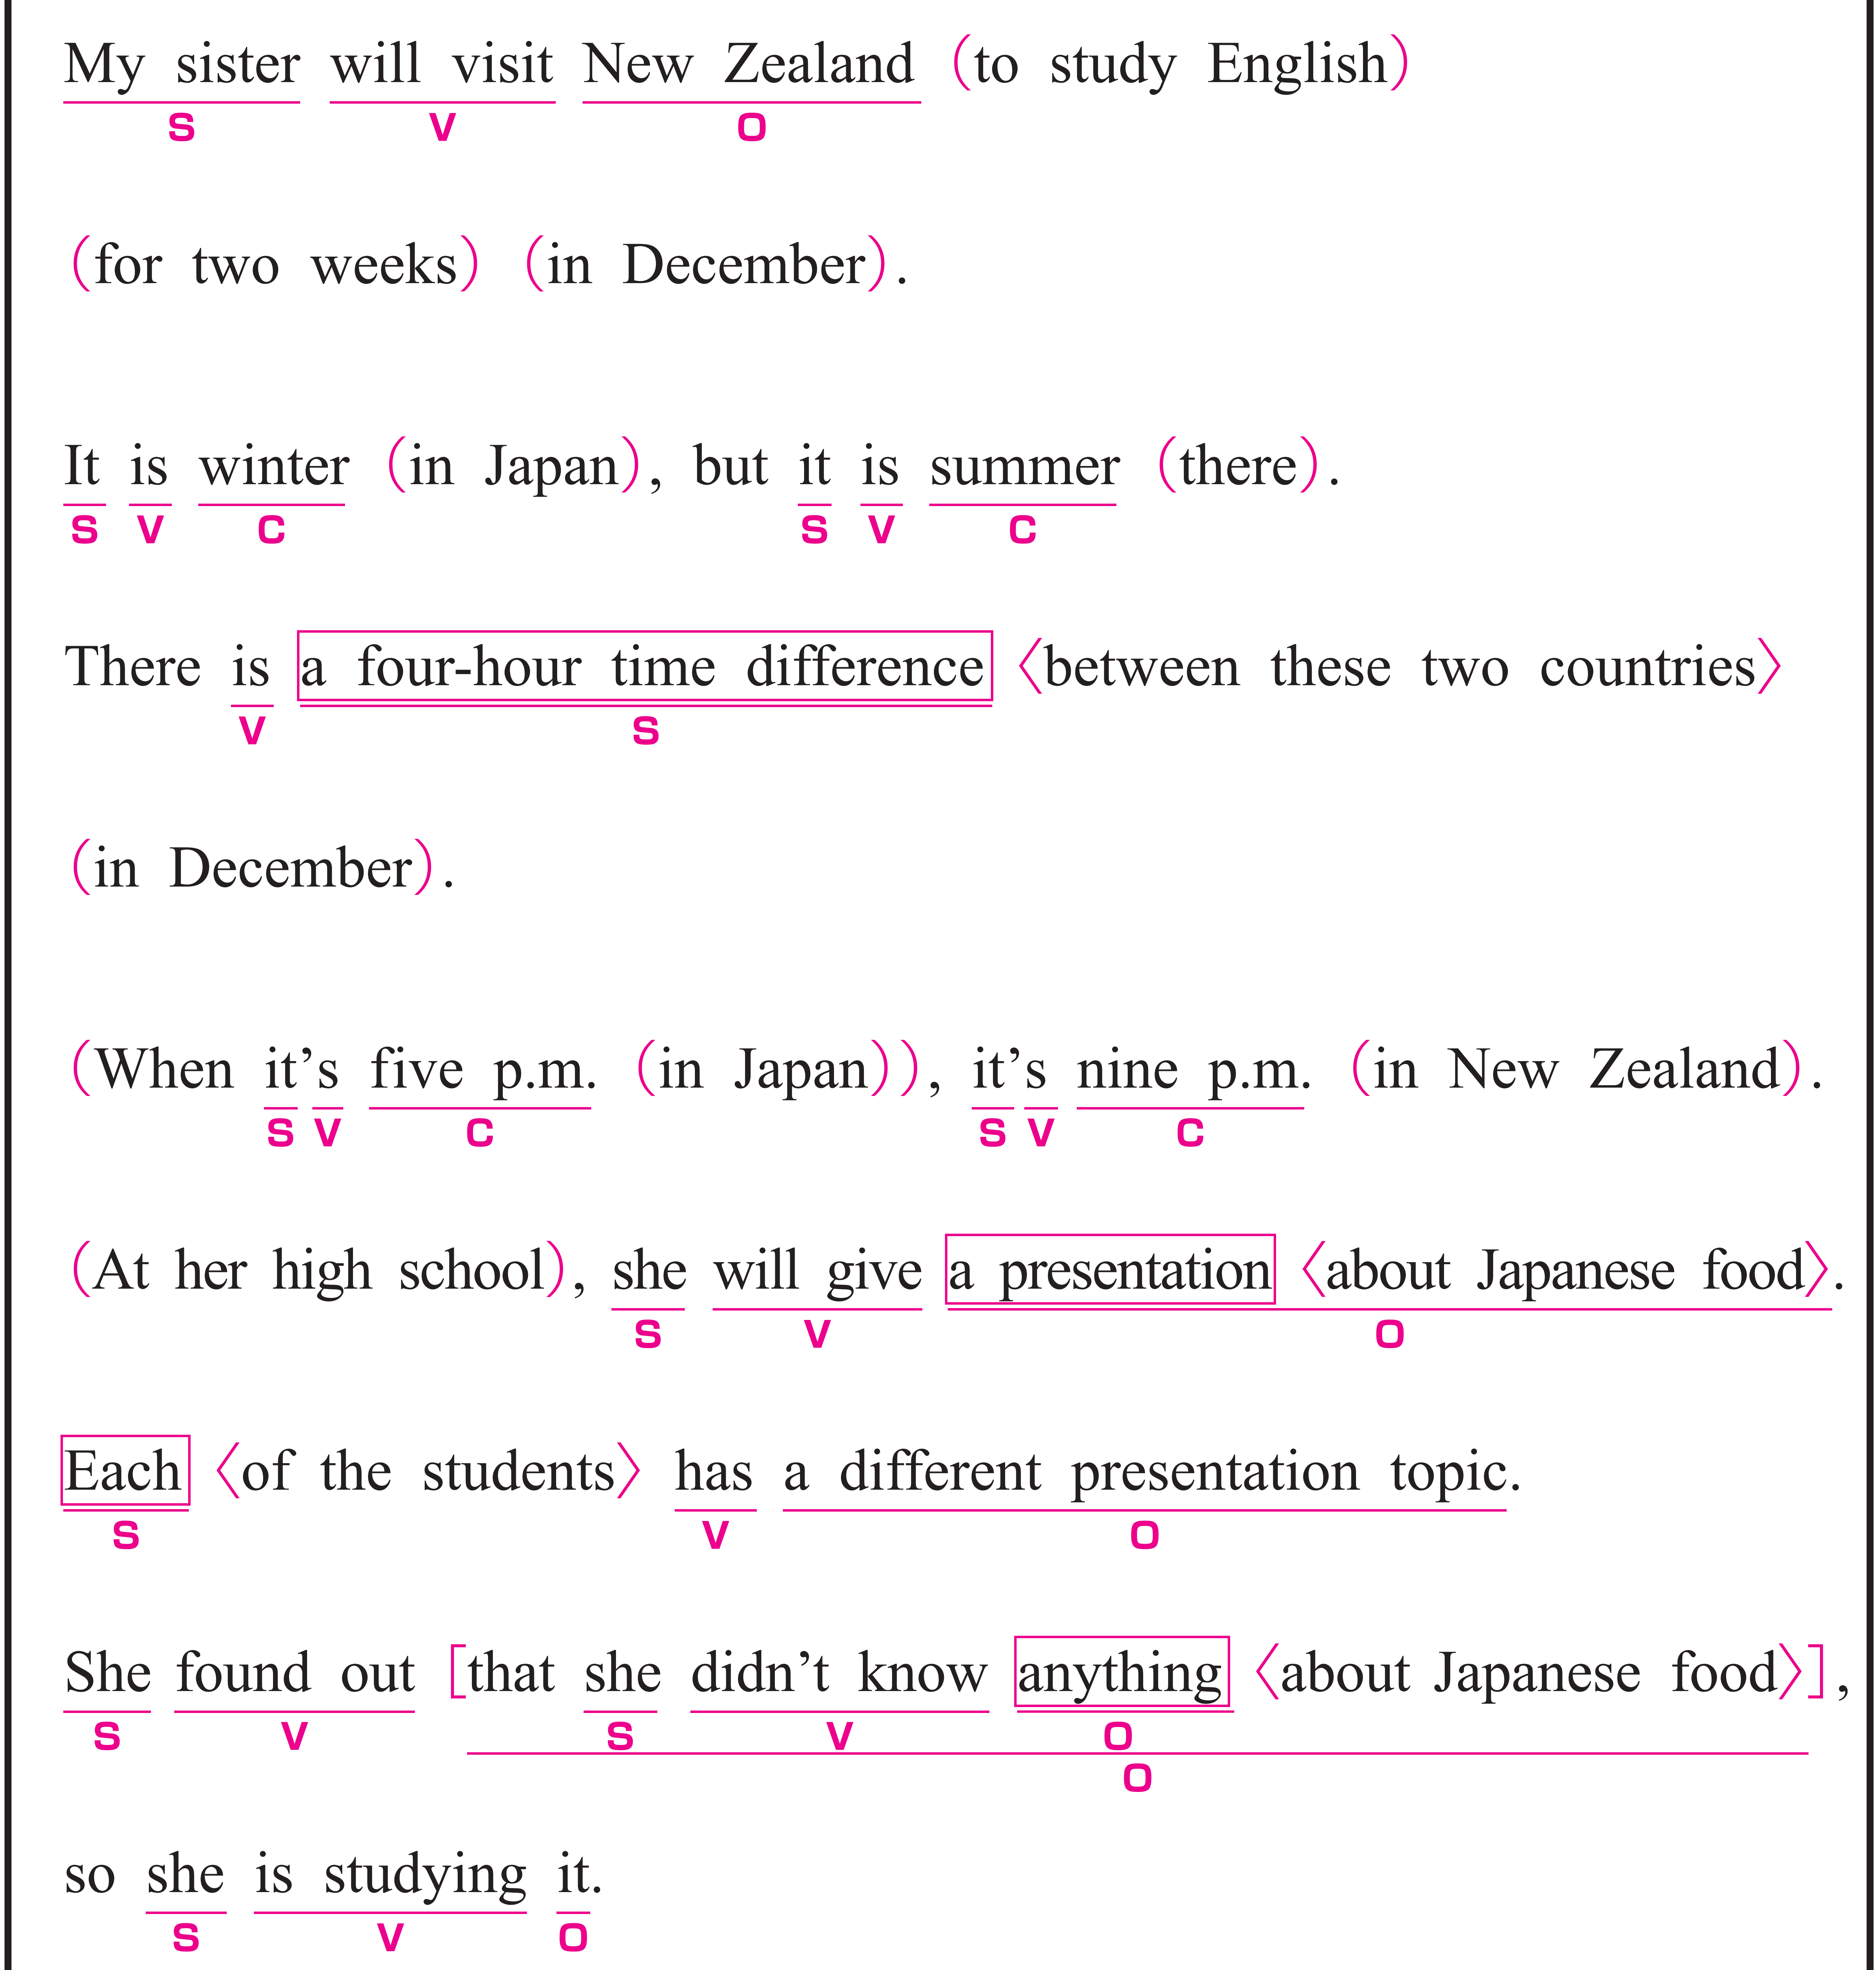
姉［妹］は日本食について何も知らないことに気付いたので、それを勉強しています。
① She found out that she didn’t know anything about Japanese food,
〇 She が S（主語）、 found out が V（動詞）、
that she didn’t know anything about Japanese food がO（目的語）です。
〇 that she didn’t know anything about Japanese food は
主語と動詞をふくむ節（名詞節）です。
〇 she がS（主語）、didn’t know がV（動詞）、anything がO（目的語）です。
〇 about Japanese food は修飾語で形容詞のはたらきです。
anything を説明しています。
② so she is studying it.
〇 she がS（主語）、is studying がV（動詞）、it がO（目的語）です。
〇 so は、2つの文をつなぎ、前の内容を受けて、その結果こうなるという
意味を表しています。

Slide 9
語順を意識しながら
音声を聞いてみましょう。

Slide 10


